Slide 1











PROJETO INTEGRADOR
Guilherme Toffanelli Fernando de Oliveira
Othavio Losovoi
Pedro Alves
Raul Monteiro
Diogo Bernardini

Slide 2

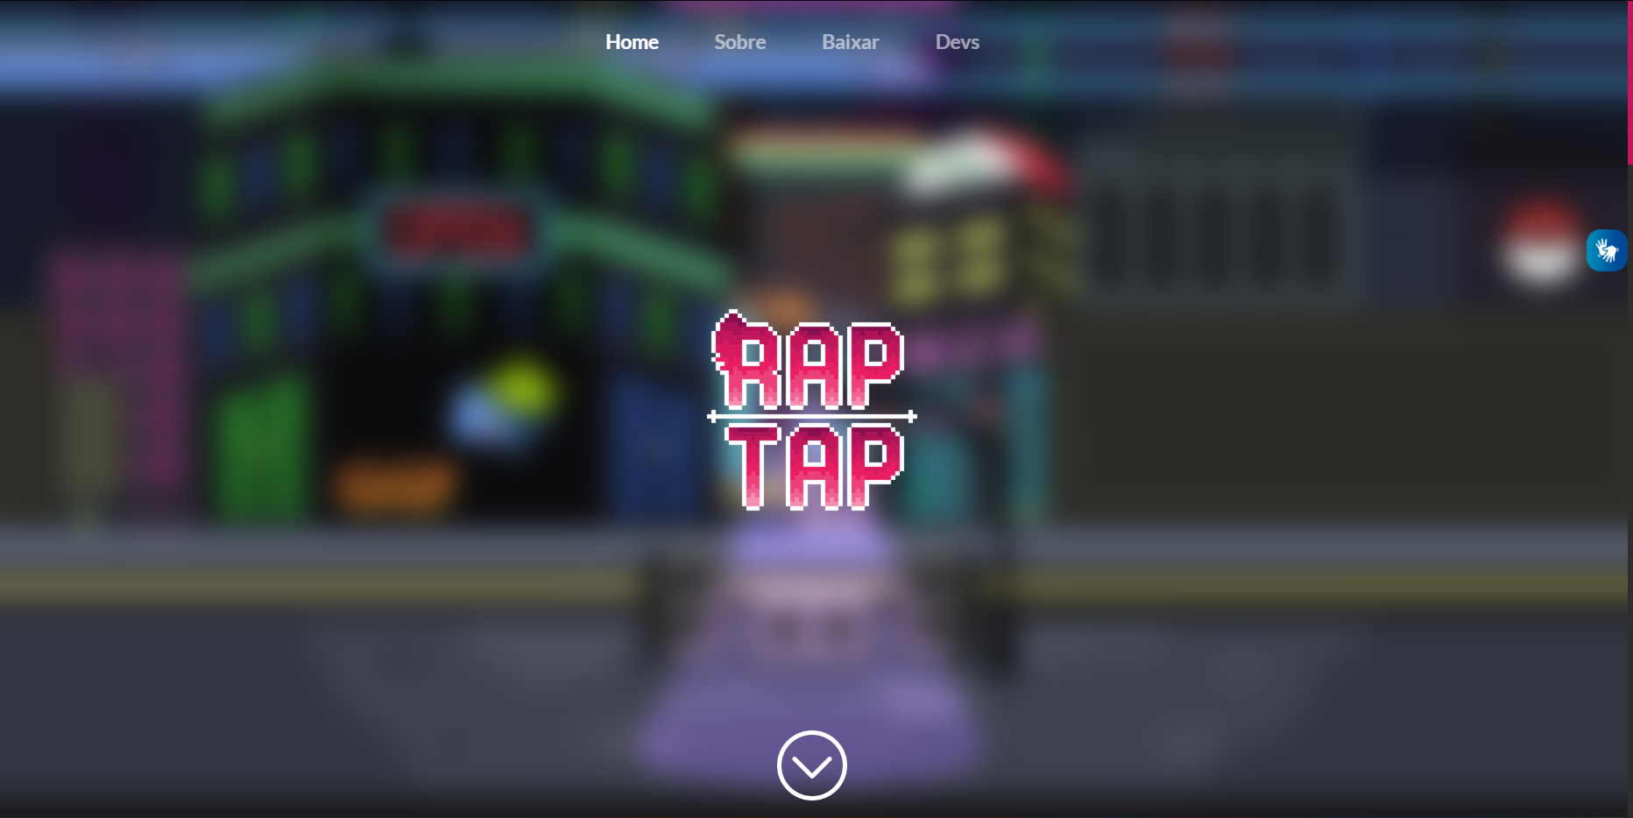
O Site
O site divulga um jogo chamado RapTap, permitindo uma experiência gamificada
Seu publico alvo são:
Jogadores Mobile
Entusiastas de Jogos Indie
Alunos Mauá
Link:
https://raptap.netlify.app/

Slide 3

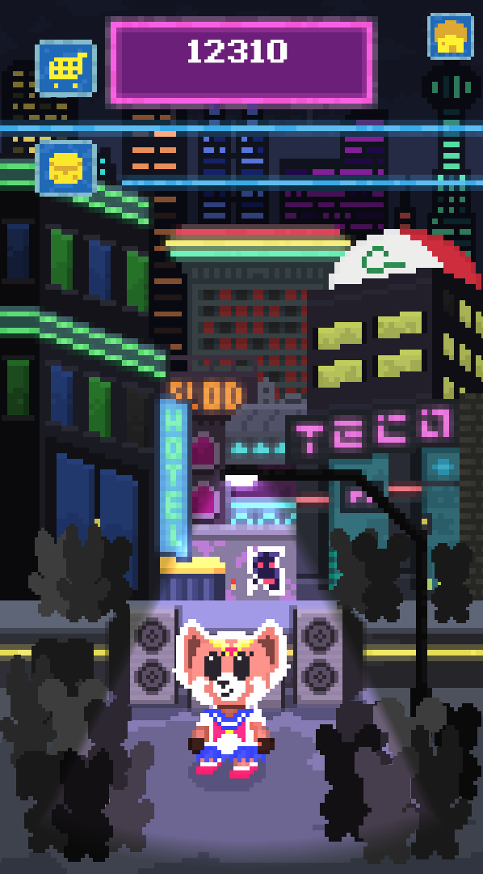
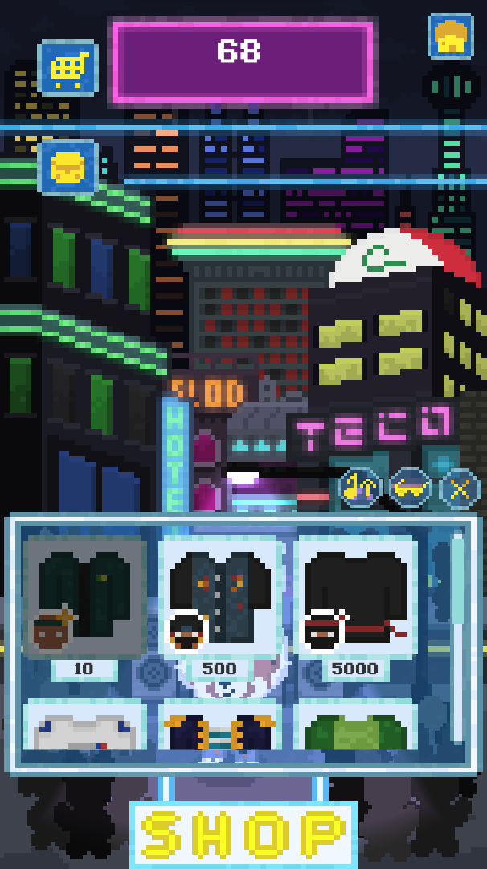
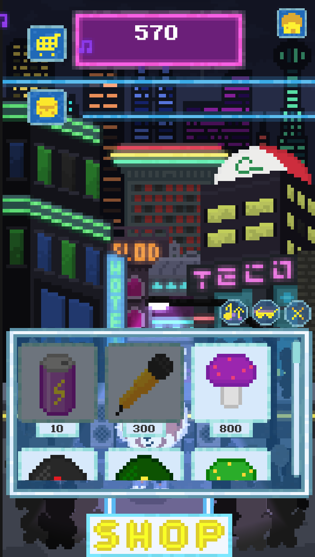
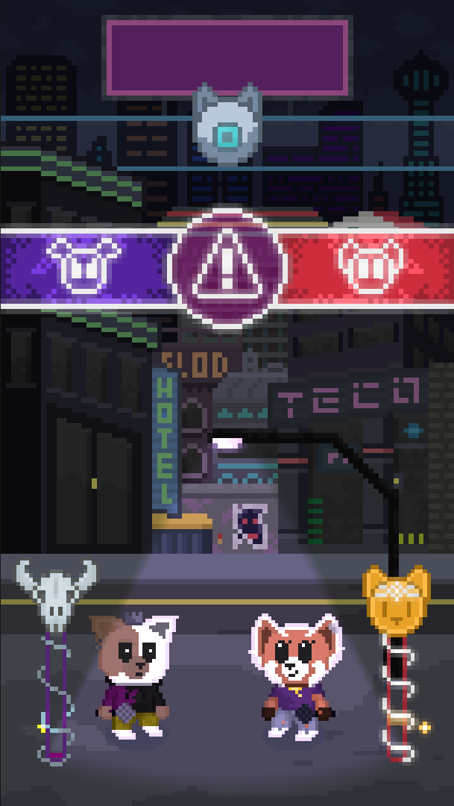
O RapTap

Slide 4






Processo e Ferramentas
Questionário
Estruturação
Animação
Idealização
Prototipagem
Lançamento
Persona
Estilização
Back-End

Slide 5

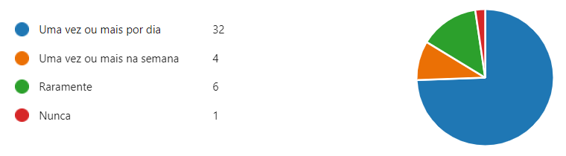
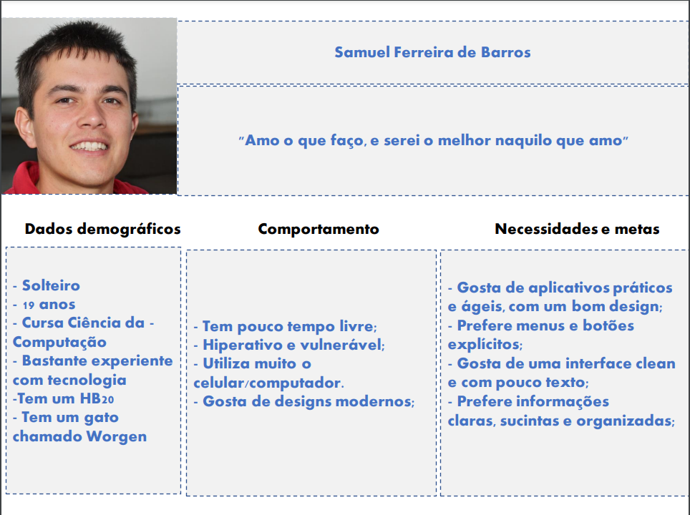
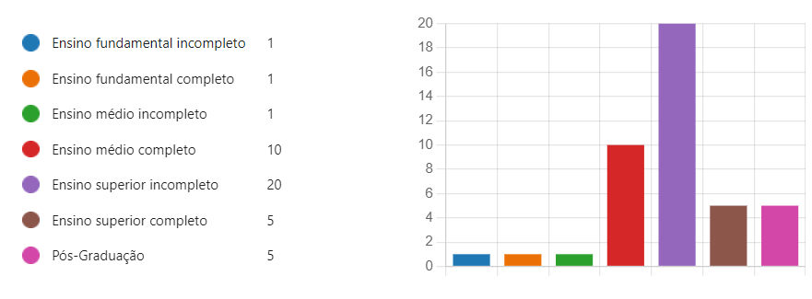
Coleta de dados e Persona
Frequência com acessa sites na web
Escolaridade

Slide 6

Usabilidade, Funcionalidade e Confiabilidade
Usabilidade: O site apresenta uma interatividade intuitiva e ao mesmo tempo eficiente, composto também de um seleção apropriada de cores
Confiabilidade: O site não captura cookies ou quaisquer dados de usuário, apenas se compromete a divagar sua proposta
Funcionalidade: Composto de um código bem estruturado, o site desempenha seus funções tal como projetado

Slide 7

Teste de Usabilidade
Questionário pré-teste
Roteiro do teste
Questionário do observador
Questionário pós-teste
Resultados

Slide 8

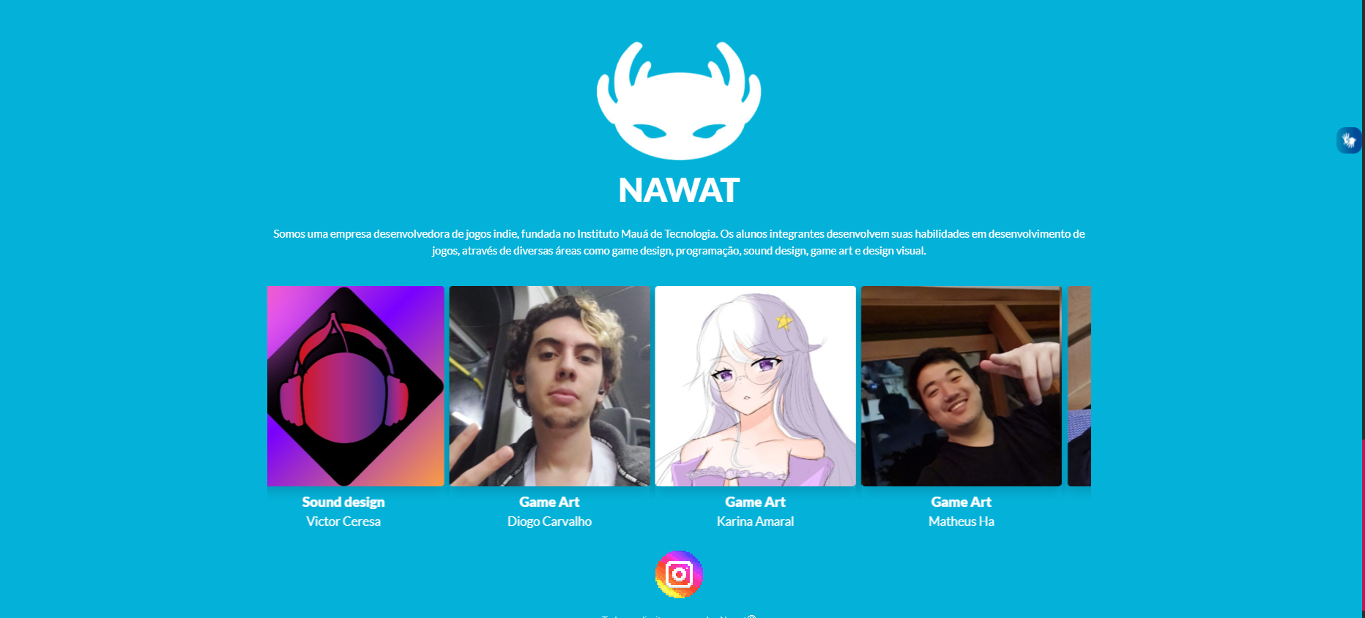
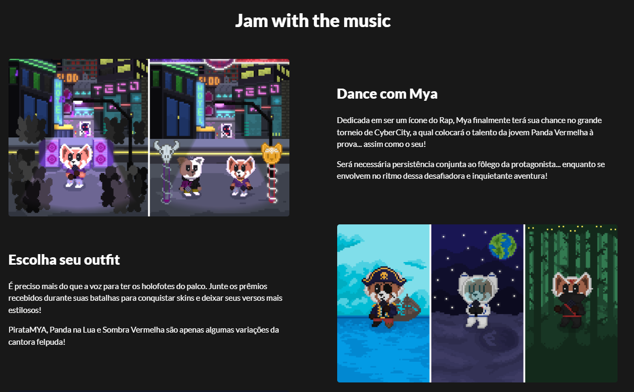
Princípios de Gestalt
Ponto Focal
Figura Fundo
Similaridade
Região Comum
Fechamento
Continuidade
Proximidade

Slide 9

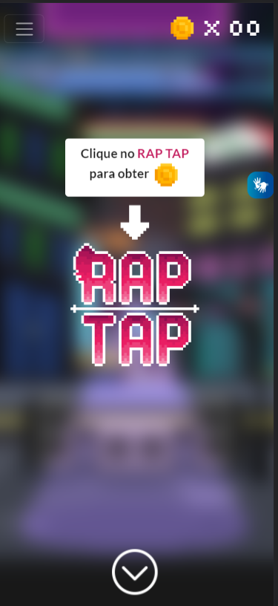
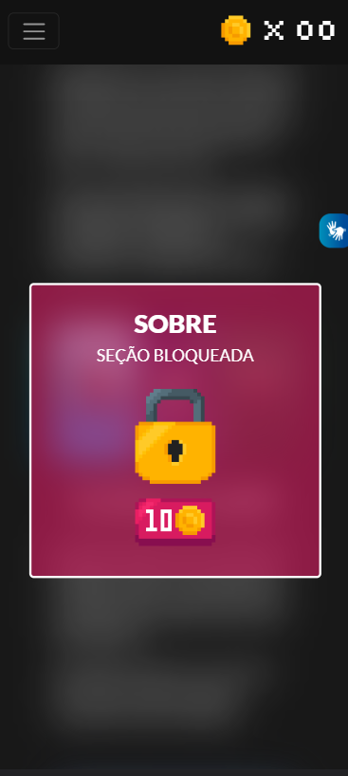

Site Após Desenvolvimento
Acesse nosso site:

Slide 10

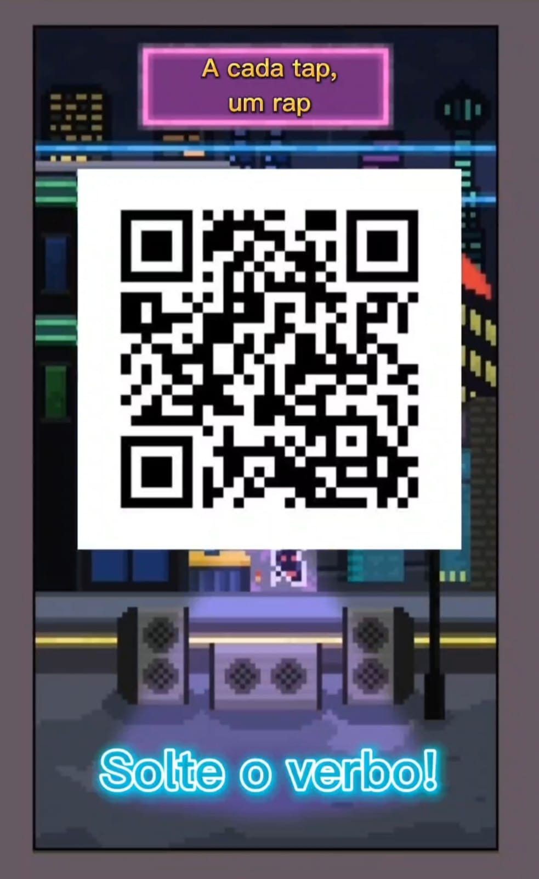
Resultados
Um site imersivo, robusto e que promove uma experiência satisfatória ao usuário, em acordo com a proposta inicial

Slide 11

Agradecimento e Perguntas
OBRIGADO PELA ATENÇÃO

